Slide 1
DNA İZOLASYONU
Arş. Gör. Meliha Merve HIZ

Slide 2
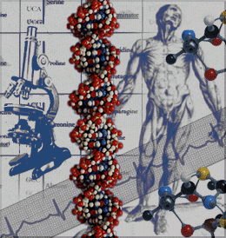

Slide 3
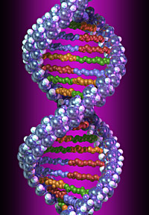
DNA (Deoxyribonucleic Acid)

Slide 4
DNA İzolasyonu
Organik olarak bozulmaya uğramamış hücresel yapılardan özel teknikler kullanılarak, DNA molekülünün ortaya çıkarılmasıdır.
DNA hücre içerisinde,
*Çekirdek,
*Mitokondri ve
*Kloroplastlarda bulunmaktadır.

Slide 5
DNA İZOLASYONUN KULLANILDIĞI YERLER
Moleküler genetik araştırmalarında
Gen Klonlanmasında
Adli tıp
DNA parmak izi
Taksonomi
Evrimsel ilişkilerin araştırılması
Hastalık teşhisinde

Slide 6
DNA MOLEKÜLÜ
Negatif yüklüdür,
Suda çözünebilir,
Alkolde çözünmez.

Slide 7
NÜKLEOTİD
Phosphate
Group
O
O=P-O
O
5
CH2
O
N
Nitrojenli Baz
(A, G, C, or T)
C⁴
C¹
Deoksiriboz)
C³
C²

Slide 8
DNA İZOLASYON YÖNTEMLERİNDE BİRBİRİNİ İZLEYEN ÜÇ TEMEL AŞAMA BULUNMAKTADIR:
1-Hücrenin parçalanması ile yüksek molekül ağırlıklı DNA’nın açığa çıkması,
2-Denatürasyon veya proteoliz ile DNA-protein kompleksinin ayrılması ve DNA’nın çözünür duruma getirilmesi,
3-DNA’nın basit enzimatik ve/veya kimyasal yöntemlerle proteinler, RNA ve diğer makromoleküllerden ayrılması,

Slide 9
Denatürasyon: Çift zincirli DNA molekülü yüksek pH veya yüksek sıcaklık etkisinde bırakıldığında sarmal yapısında çözünmeler meydana gelir.
Renatürasyon: Koşullar tekrar normal duruma getirildiğinde iki iplik sarmal yapıyı oluşturmak üzere birleşir.Yani denatürasyon geri dönüşümlüdür.

Slide 10
DNA izolasyonunda ilk aşama hücre duvarın parçalanmasıdır.
Fiziksel Parçalama : Dondurup – çözme Kimyasal Madde ile Muamele

Slide 11
Kimyasal Maddeler ve Kullanım Nedenleri
Tuz,
Hücre duvarından geçerek proteinleri DNA’ dan ayırır.
Deterjan Hücre duvarının geçirgenliğini arttırarak hücre içeriğinin serbest kalmasını sağlar.
Etil asetat, Toluen, SDS membran yapısını bozmada,
EDTA Mg+2 bağlayarak DNaz aktivitesini inhibeisyonu DNA stabilizasyonu
İzopropanol ve etanol: Nükleik asitlerin çöktürülmesinde,
*

Slide 12
Kimyasal Maddeler ve Kullanım Nedenleri
Amonyum sülfat ve sodyum sülfat Proteinlerin çöktürülmesinde
Proteinaz
Homojen bir karışım oluşmasını sağlamaktadırlar.
Rnaz
Hücre içinde bulunan RNA’lar tek iplikçik halde stabil olabildiklerinden onların da ortamdan uzaklaştırılması gerekir ve bunun için de RNaz enzimi kullanılır.

Slide 13
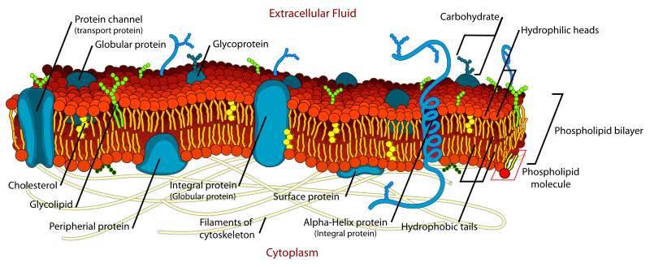
Hücre Membranın parçalanması
Dna Ekstraksiyonu için SDS veya CTAB gibi çözücüler ile muamele edilerek, hücre zarı parçalanır.

Slide 14
DNA Nükleaz’lardan Uzaklaştırılır
Saflaştırmaya çalıştığımız DNA, organik bir moleküldür ve nükleazlar tarafından enzimatik olarak parçalanabilir.
EDTA gibi deterjanlar nükleazların kofaktörü olan Mg+2 iyonlarına bağlanarak şelat oluşturur.
Kloroform veya Fenol karışımı eklenir.
DNA-Protein Kompleksinin Çözülmesi

Slide 15
DNA-Protein Kompleksinin Çözülmesi
DENATÜRASYON
SPİN KOLON
Kimyasal çözülme
Fenol ekstraksiyonu işlemi kullanılır.
Fenol ile proteinler ve DNA fragmanları birbirinden ayrılır ve uzaklaşmaları sağlanır.
Fiziksel çözülmede
DNA’yı tutma özellikli
Özel solüsyonlar ile DNA’nın tüpler içine özel olarak yerleştirilen matriks tabakasına tutunması sağlanır.
Matrikse tutunamayan moleküller ortamdan –
«yıkama»
DNA harici maddelerin tamamen uzaklaşması
«Elüsyon» , DNA ile matriksi birbirinden ayrılır.

Slide 16
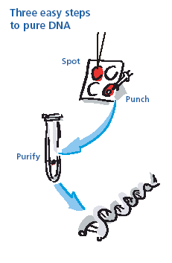
FTA Yöntemi
Hızlı ve etkili DNA hazırlama
DNA matrix fiberlere tutturulur.
Hücre membranları kimyasal lizis
Faj, virus and mikrobiyal patojenler ve immobilize nükleik asit

Slide 17
ORGANIC
CHELEX
FTA Paper
Blood stain
SDS, DTT, EDTA and
proteinase K
Apply blood to paper and allow stain to dry
Blood stain
Water
INCUBATE (56 ºC)
Centrifuge
PUNCH
INCUBATE (ambient)
Phenol,
chloroform,
isoamyl alcohol
Centrifuge
REMOVE supernatant
VORTEX
5%
Chelex
WASH Multiple Times with extraction buffer
Centrifuge
TRANSFER aqueous (upper) phase to new tube
REMOVE supernatant
INCUBATE (56 ºC)
PCR Reagents
TE buffer
INCUBATE (100 ºC)
CONCENTRATE sample (Centricon/Microcon-100 or ethanol precipitation)
Centrifuge
(NO DNA QUANTITATION TYPICALLY PERFORMED WITH UNIFORM SAMPLES)
QUANTITATE DNA
Centrifuge
PERFORM PCR
QUANTITATE DNA
PERFORM PCR
PERFORM PCR

Slide 20
Yüksek MA-DNA İzolasyonu
Tipik Prosedür
Hücre Parçalanması
0.5% SDS + proteinaz K (55º birkaç saat)
Fenol Extraksiyon Birkaç saat hafif ve dikkatlice sallayın
Ethanol Çöktütrmesi RNAse peşine proteinase K
Fenol extraksiyonu ve EtOH ppt
Fenol Extraksiyon
Örnegi eşit miktarda doymuş fenol çözeltisi ile karıştır.
Sulu faz korunur
optional kloroform/isoamil alkol ekstraksiyonu
← Sıvı faz (nucleik acid)
← Fenol faz
(proteins)

Slide 21
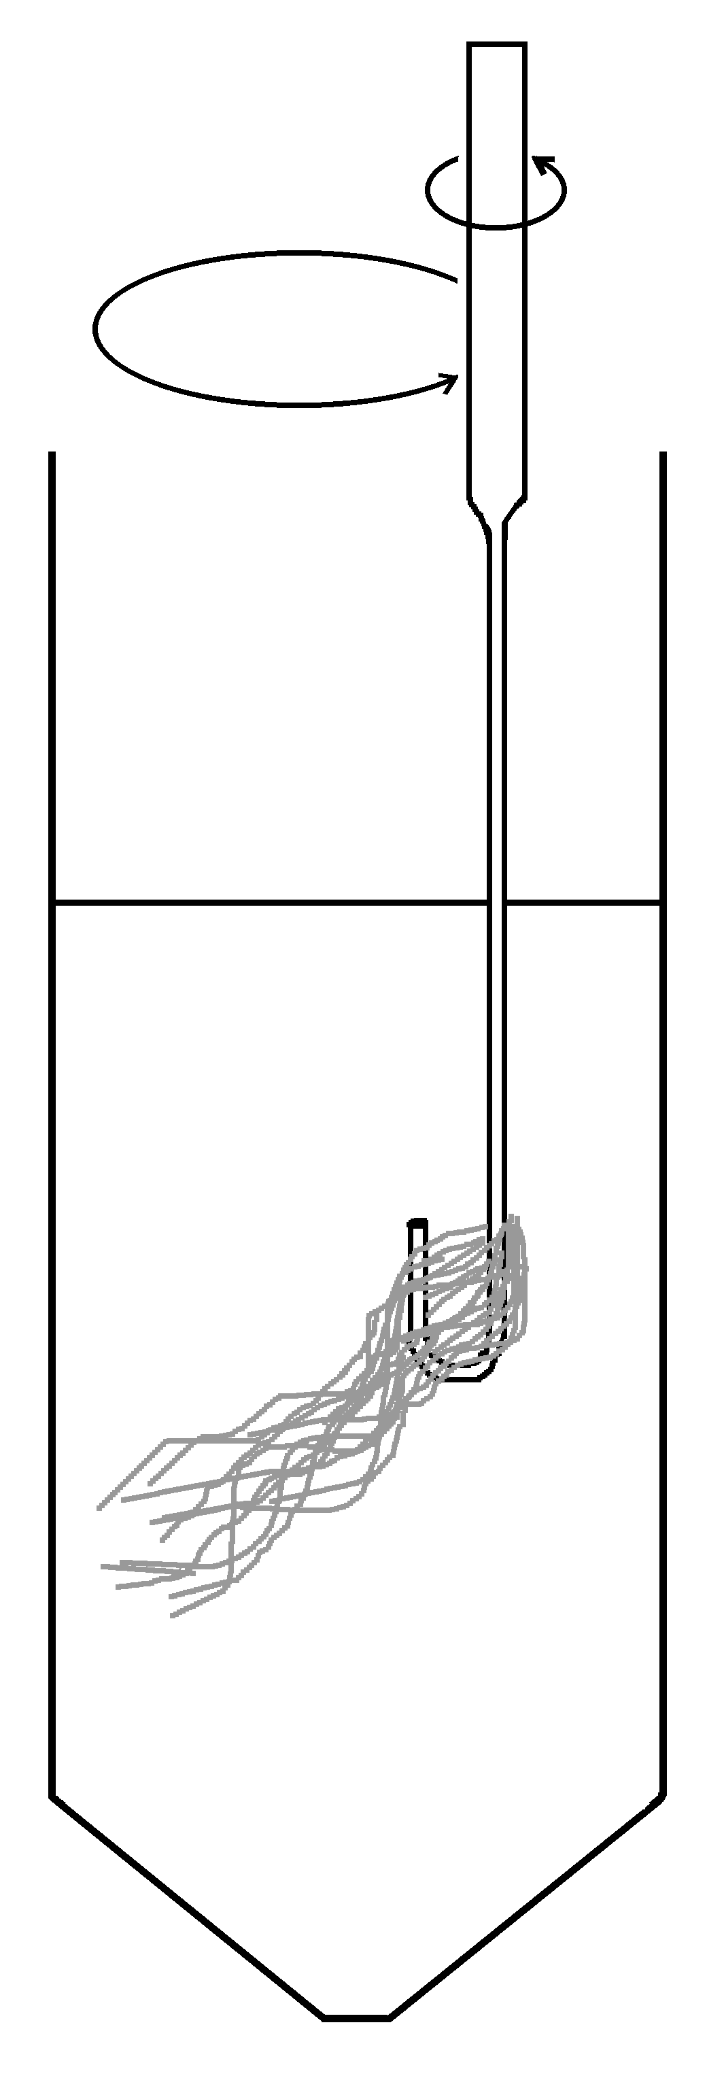
Yüksek MA-DNA İzolasyonu
Tipik Prosedür
Hücre Parçalanması
0.5% SDS + proteinaz K (55º birkaç saat)
Fenol Extraksiyon Birkaç saat hafif ve dikkatlice sallayın
Ethanol Çöktütrmesi RNAse peşine proteinase K
Fenol extraksiyonu ve EtOH ppt
EtOH Precipitasyonu 2-2.5 hacim EtOH, -20º
Yüksek tuz, pH 5-5.5
santrifüj

Slide 22
Kromozom DNA’sının izolasyonu
*Bakterilerden kromozom (genom) DNA’sı izolasyonu,
*Mayalardan kromozom DNA’sı izolasyonu,
*Memelilerden kromozom DNA’sı izolasyonu,
*Bitkilerden kromozom DNA’sı izolasyonu
Kromozom dışı DNA’nın izolasyonu
*Plazmid DNA’sı izolasyonu
*Organel DNA’sı izolasyonu

Slide 23
FARKLI ORGANİZMALARDAN DNA İZOLASYON PROSEDÜRLERİ

Slide 24
DNA’nın Analizi
Nükleik asitlerin nanogram veya mikrogram düzeyindeki miktarlarının belirlenmesinde absorbsiyon temeline dayanan spektrofotometrik yöntemler kullanılır.
Ayrıca nükleik asitlerin doğrudan görüntülenmesinde özgün dizilerde kesim yapan restriksiyon endonükleaz enzimlerinin etkisi sonucu oluşan farklı boyutlardaki DNA parçalarının saptanmasında elektroforetik yöntemler kullanılır.

Slide 32
Küçük DNA fragmentleri için yüksek, büyük DNA fragmentleri için düşük agaroz konsantrasyonu kullanılarak DNA’nın jelde en uygun şekilde yürümesi sağlanır.
İzole edilen DNA genomik DNA ise keskin bir bant şeklinde (aşağı ve yukarı kısmına dağılan az bir şekilde dağılan)görüntülenirken,plazmid DNA’ sının genelde üç farklı biçimi gözlenir(sebep,izolasyon sırasında kırılmalardır).

Slide 34
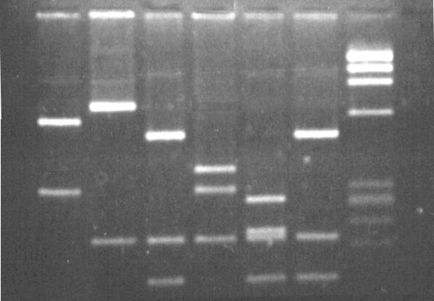
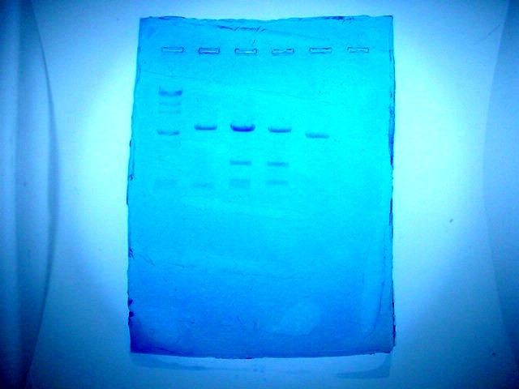

Slide 35
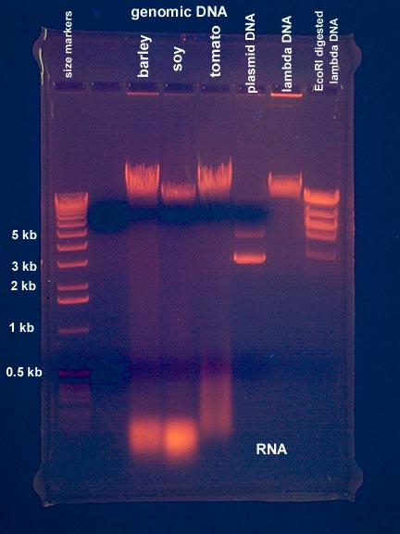

Slide 36
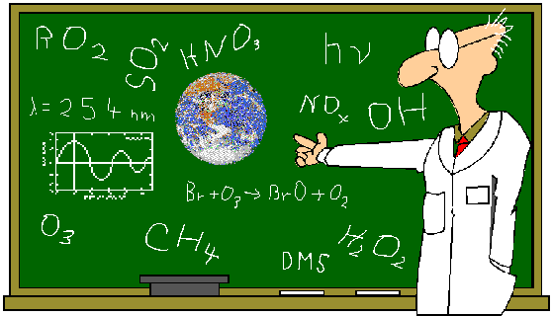
HADİ İZOLASYONA…

Slide 37
DNA Isolation
1. 15-30 sn blendırda:
100 ml parçalanmış soğan
1/8 çaykaşığı tuz veya %0.9 NACI
200 ml soğuk su
Homozejant hazırlayarak, elde edilen homojenatı süz
3. 10 dakika :
2 yemekkaşığı deterjan
Köpürtmeden hafif şekilde karıştıralım
Önceden içerisinde buz bulunan bir kaba örnek konur.
Soğuk alkol elinizde ki homozejantın iki katı olacak şekilde eklenir.
İki – üç dakika bekleyin
Soğan DNA’sı yavaş yavaş deney tüpünün üstüne çıkar

Slide 38
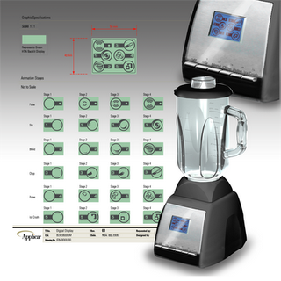
DNA İzolasyonu
1. 15-30 sn blendırda:
100 ml parçalanmış soğan
1/8 çaykaşığı tuz veya %0.9 NACI
200 ml soğuk su ekleyin

Slide 39
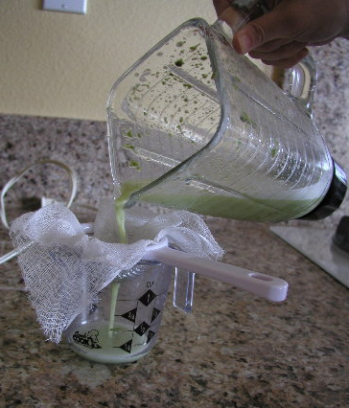
DNA İzolasyonu
1. 15-30 sn blendırda:
100 ml parçalanmış soğan
1/8 çaykaşığı tuz veya %0.9 NACI
200 ml soğuk su
Homojenatı süzün.

Slide 40
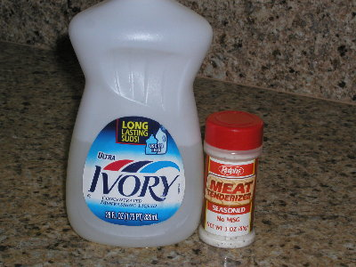
DNA İzolayonu
1. 15-30 sn blendırda:
100 ml parçalanmış soğan
1/8 çaykaşığı tuz veya %0.9 NACI
200 ml soğuk su
Homozejant hazırlayarak, elde edilen homojenatı süz
3. 10 dakika :
2 yemekkaşığı deterjan
Köpürtmeden hafif şekilde karıştıralım

Slide 41
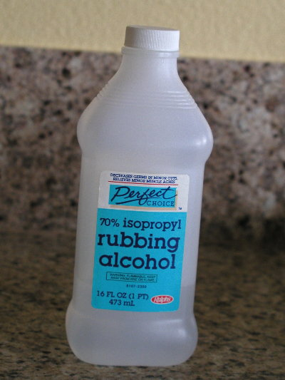
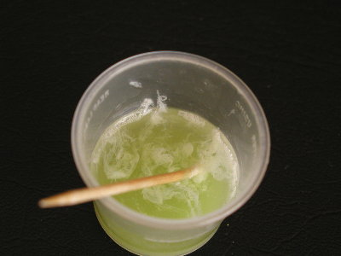
DNA İzolasyonu
1. 15-30 sn blendırda:
100 ml parçalanmış soğan
1/8 çaykaşığı tuz veya %0.9 NACI
200 ml soğuk su
Homozejant hazırlayarak, elde edilen homojenatı süz
3. 10 dakika :
2 yemekkaşığı deterjan
Köpürtmeden hafif şekilde karıştıralım
Önceden içerisinde buz bulunan bir kaba örnek konur.
Soğuk alkol elinizde ki homozejantın iki katı olacak şekilde eklenir.
İki – üç dakika bekleyin
Soğan DNA’sı yavaş yavaş deney tüpünün üstüne çıkar

